Slide 1

Meios de Hospedagem II
Segurança Hoteleira
Profa. Lélian Silveira
2022
Parte 6
Lélian Silveira – CEFET

Slide 2
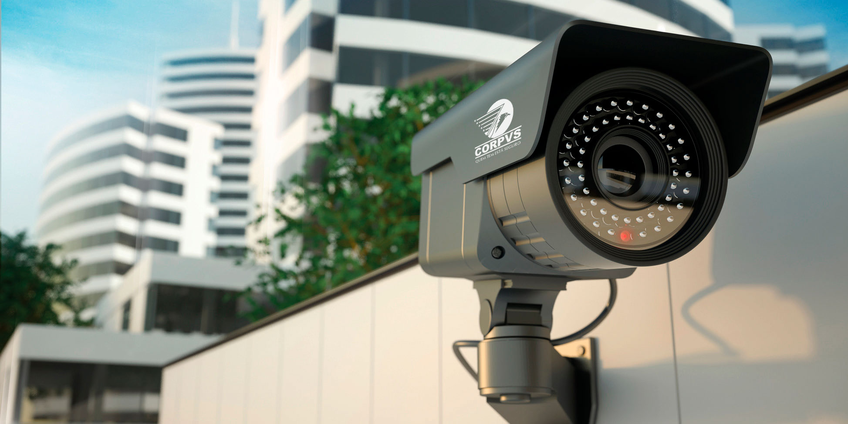
Conceito
Medidas de segurança adotadas em um hotel com a finalidade de garantir a segurança das pessoas e bens contra ações voluntárias ou involuntárias que podem gerar danos humanos, materiais e financeiros.
Espaços internos
Espaços externos

Slide 3
Dados
80% dos crimes realizados na hotelaria paulista são realizados por estrangeiros (laptops, bolsas e carteiras, câmeras, celulares);
Algumas quadrilhas usam os hotéis como “escritórios do crime” - aliciam jovens de classe baixa para a distribuição de drogas, prometem falsos empréstimos, praticam golpes e planejamento de outros tipos de crimes;
Hotéis de luxo 4 são os mais visados;
Hotéis com espaços para eventos atraem mais furtos;
Outros itens cobiçados: ferros de passar roupa, adaptadores, toalhas extras (enviadas posteriormente), roupões, cabides, pilhas e/ ou controles remotos, lâmpadas de abajures, quadros, travesseiros, papel higiênico, número de identificação do apartamento, placas sinalizadoras, etc.

Slide 4
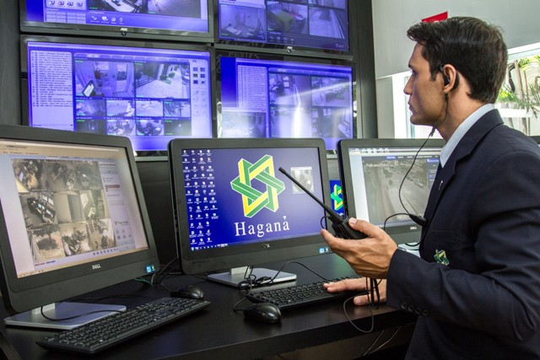
Tipos de segurança hoteleira
Segurança eletrônica
Segurança física
Segurança contra incêndios
Segurança do trabalho
Segurança pessoal
Segurança da informação

Slide 5
Na prática
Circuito interno de TV;
Ronda e vigilância 24 h (garantir a privacidade dos hóspedes);
Controles de acessos biométricos para identificação de funcionários;
Alarmes monitorados;
Cartões e mecanismos eletrônicos para abertura das portas e acionamento de elevadores;
Cercas elétricas;
Equipamentos de identificação e combates à incêndios
Rotas de fuga;
Canal direto e senha de socorro;

Slide 6
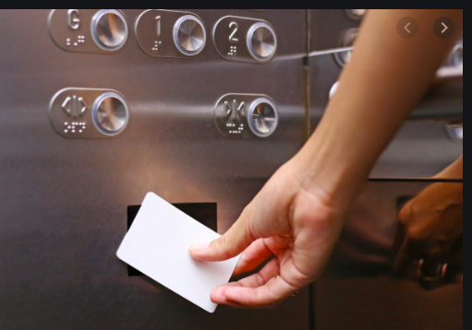
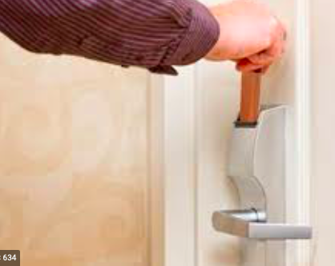

Slide 7
Socorro remoto por meio de botões de pânico;
Portões automáticos para acesso à garagem;
Fechaduras eletrônicas com sistema de auditoria;
Cofres nos apartamentos com senhas pessoais;
Controlar a ordem nos eventos do hotel;
Evitar que hóspedes saiam sem pagar;
Controle de armários e saída dos funcionários;
Relógio de Ponto, etc.;
Desabamento, suicídios, homicídios, sequestros, agressões físicas e morais, acidentes;
Detectar hóspedes não registrados;
Furtos no estacionamento,UHS e áreas sociais, etc.

Slide 8
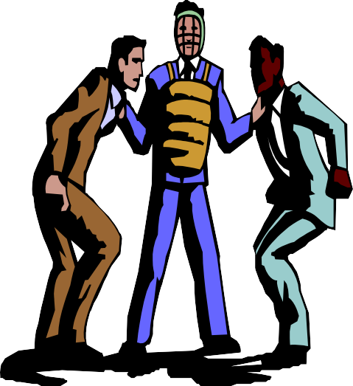
Estrutura da segurança hoteleira
Segurança terceirizada ou própria
Necessidade de treinamentos
Conhecimento de todas as áreas do hotel
Idiomas
Discrição

Slide 9

Por que investir na segurança hoteleira
– Conforto, segurança e e satisfação do hóspede, que espera usufruir de uma estadia tranquila,
– A responsabilidade civil que pode comprometer o hotel e seus proprietários nos aspectos legal e criminal.
3- Um
acabar
acidente de maior gravidade pode com a reputação do seu negócio,
afastando clientes e prejudicando de forma definitiva seu empreendimento.

Slide 10

Dicas para garantir a segurança
Nunca corte gastos com segurança
Desenvolva procedimentos padrões para emergências
Treine continuamente seus colaboradores
Sinalize as saídas de emergência
Cuide da iluminação
Tenha um back-up dos dados do hotel ou pousada
Instale telefones e câmeras na salas fitness
Peça recomendações de confiança ao contratar alguém
Verifique sempre os dispositivos de alerta e equipamentos de segurança
Ofereça cofres para os clientes
Faça o controle de visitas

Slide 11
Curiosidades
Muitos itens são esquecidos nos hotéis. Os achados e perdidos são de reponsabilidade da governança e registados no sistema e/ ou no livro de registro. Após 3, 6 ou 9 meses o hotel tomará providencias sobre os itens (leilão, doação, bazar, etc.),
Em um hotel de Berlim, por exemplo, os hóspedes levaram chuveiros, o assento do vaso sanitário, a tubulação e até uma pia
Na Alemanha, o proprietário de um hotel disse que todo o sistema
de som do spa desapareceu.
Na Itália, os ladrões levaram um piano de cauda.
Os colchões luxuosos, que costumam custar milhares de dólares, também não escapam dos mal-intencionados.

Slide 12
Uma pesquisa realizada pelo site de turismo de luxo Wellness Heaven
mostrou que os hóspedes de hotéis seguem um
alemães e britânicos
padrão de roubo "bastante normal". Além
de toalhas e roupões de banho,
se concentram nos itens de higiene e cosméticos.
Por outro lado,
os austríacos são mais orientados ao prazer: pratos e
máquinas de café
estão no topo da lista entre os itens de maior valor
levados dos estabelecimentos.
Para os americanos, os travesseiros e pilhas aparecem como os principais
objetos de desejo
.
Ainda segundo a pesquisa,
os italianos preferem levar taças de vinho
como lembrança do hotel.
Enquanto o secador de cabelos ocupa um lugar de destaque no ranking
suíço.
Os franceses, por sua vez, gostam de levar TVs e controles remotos
.
E os
holandeses foram eleitos os mais práticos: preferem lâmpadas.

